Slide 1


Simulation Python avec Matplotlib

Slide 2

Intitulé :
Construire une map avec les obstacles en utilisant matplotlib
Robot doit traverser la map en diagonal en évitant les obstacles

Slide 3
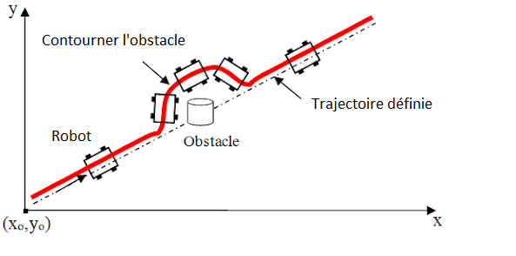
Objectifs

Slide 4
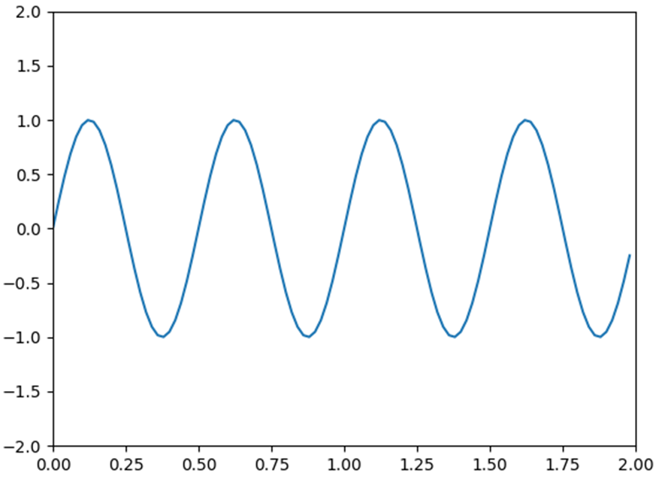
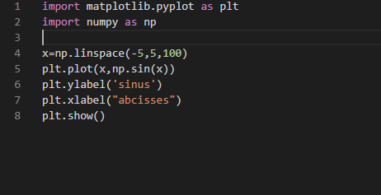
Début
Prise en main de matplotlib

Slide 5


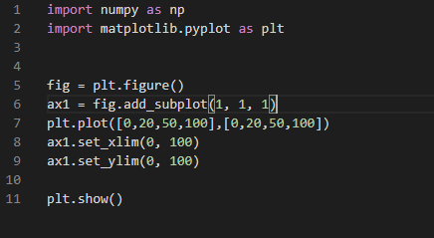
Fonction du programme
Librairies:
Grille :
Droite:

Slide 6
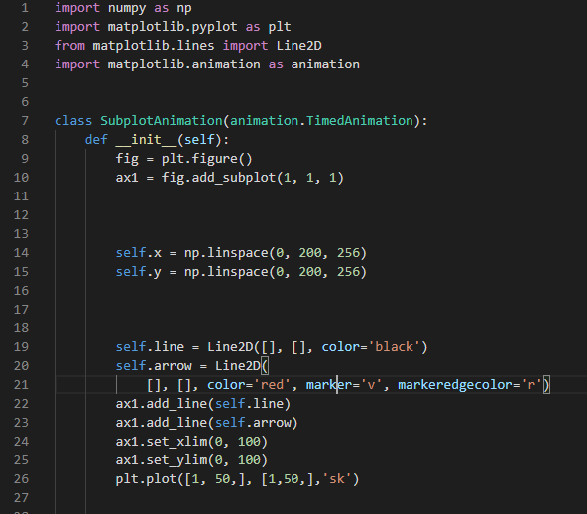
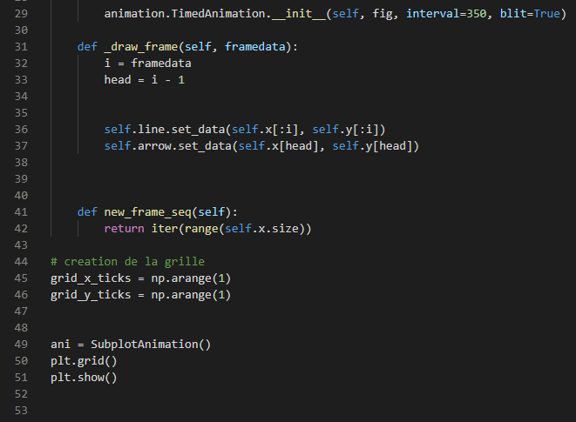
Programme trajectoire déplacement

Slide 7
Programme Start

Slide 8
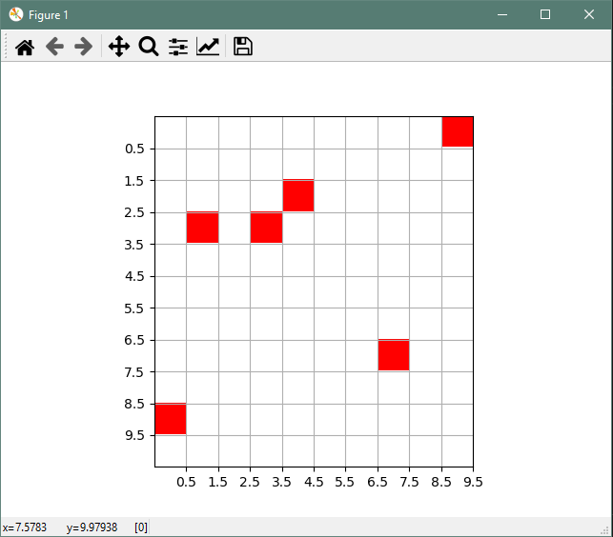
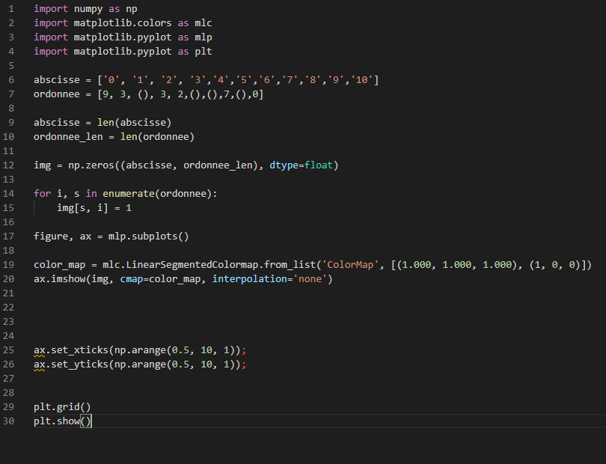
1ere version obstacles

Slide 9
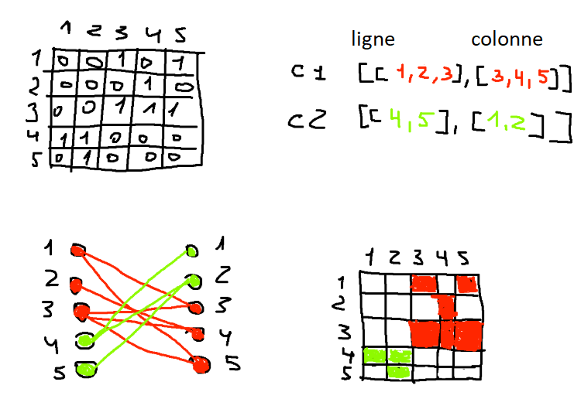
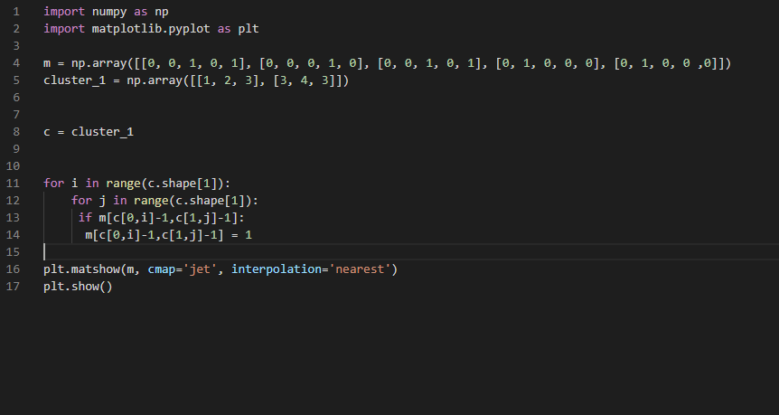
Obstacles
Matrice : - 0 pas d’obstacle
-1 Obstacle

Slide 10
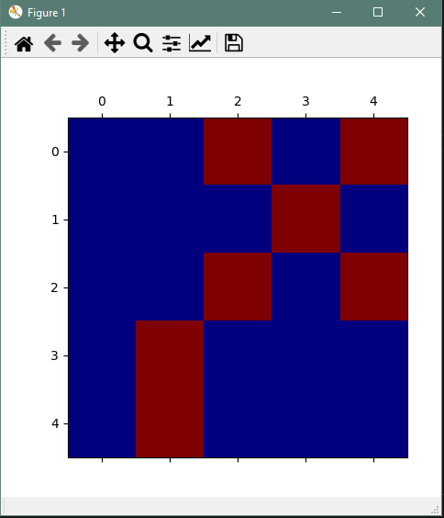
Obstacles
Libre

Slide 11
Problèmes
https://github.com/shaabane51/projet/tree/master

